Slide 1

Реализация методов и алгоритмов электромагнитной совместимости в радиоканале управления беспилотными системами
Заказная работа
Участники:
Галабаев Х.Т.
Горбунов В.В.
Щербаков А.Д.
10.03.2025

Slide 2

Заказчик
Кафедра РТС ЮФУ - Кафедра радиотехнических и телекоммуникационных систем.
Кандидат технических наук, доцент
Александр Викторович Демьяненко
10.03.2025
Ростов-на-Дону

Slide 3
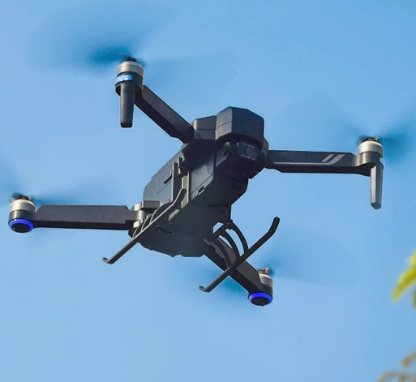
Цель и задача:
Цель – фокусируется на практическом результате: улучшении качества связи в БПЛА за счет алгоритмов ЭМС.
Задачи – Структурировании так, чтобы охватить теоретический анализ, практические исследования и экономику проекта.

Slide 4
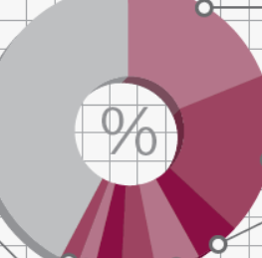


DJI 19%
Актуальность
Syma 18%
Рост использования БПЛА в гражданской и военной сферах
Электромагнитные помехи нарушают связь, что может привести к авариям, потере дрона или утечке данных.
Современные методы защиты недостаточно эффективны в условиях плотного радиоэфира и меняющейся среды.
Hubsan 5%
Walkera 5%
Другие 53%

Slide 5
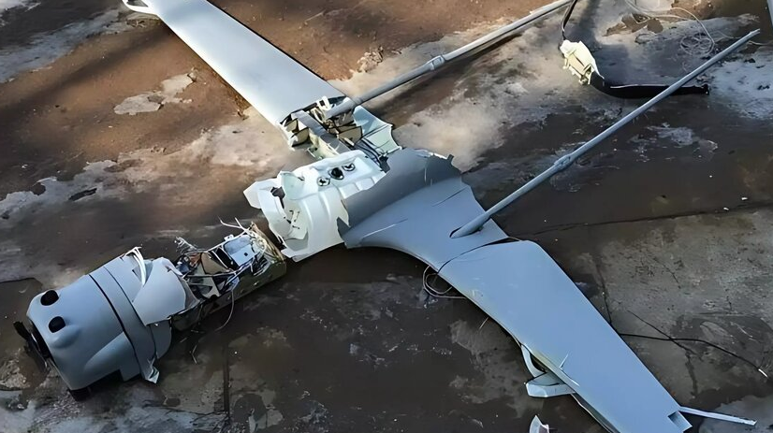
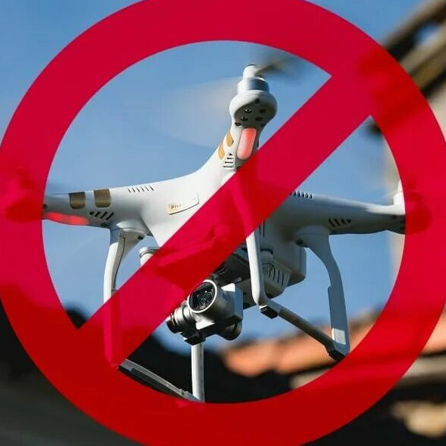
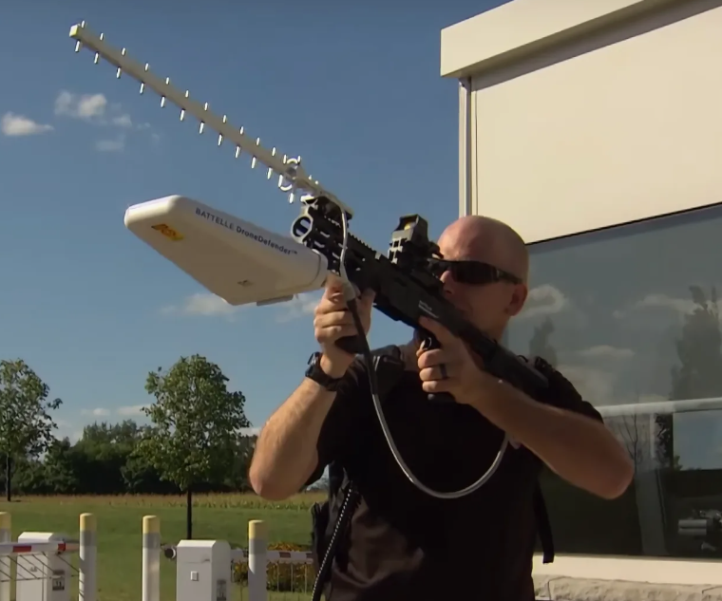
Проблема
1. Нестабильность работы в реальных условиях.
2. Сложности интеграции с существующими системами
3. Протоколы управления некоторых БПЛА не поддерживали динамическую перестройку частоты.

Slide 6


Предлагаемое решение
Адаптивная перестройка частоты.
Алгоритмы помехоустойчивого кодирования.
Цифровая фильтрация в реальном времени.
Автоматический поиск свободных частот (например, при работе в условиях насыщенного радиоэфира или вблизи радиолокационных станций).
Прыжки по частоте – усложняет перехват и подавление сигнала.
Координация с другими БПЛА для минимизации взаимных помех в группе.

Slide 7




Ожидаемые результаты:
Повышение надежности связи в условиях помех.
Устойчивость к преднамеренным/непреднамеренным помехам (глушение, интерференция, промышленные шумы).
Прототип системы для интеграции в БПЛА
Имитация помех в лаборатории (генератор шумов). Полевые испытания в условиях городского эфира (2.4/5.8 ГГц).
Практические внедрения
Устойчивость к РЭБ (радиоэлектронной борьбе) – перестройка частоты при глушении. Совместимость с системами типа «ГЛОНАСС» и «КРУС» (российские аналоги GPS).
Экономические эффекты
Снижение затрат на переделку инфраструктуры: Не требует замены всех БПЛА – модуль можно интегрировать в существующие модели. Уменьшение потерь от аварий: Предотвращение падений дронов из-за потери связи (актуально для дорогих коммерческих/военных аппаратов).

Slide 8
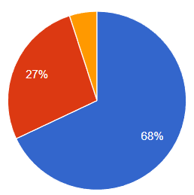
Опрос операторов БПЛА о проблемах радиопомех
Частота проблем:
68%
Сталкивались с кратковременными потерями сигнала.
Отмечали критические сбои, приводившие к аварийным посадкам.
27%
5%
Другие проблемы.

Slide 9
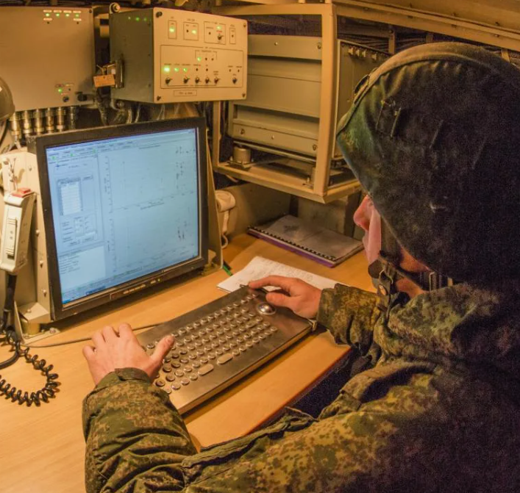
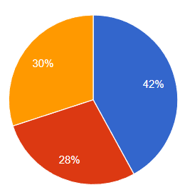
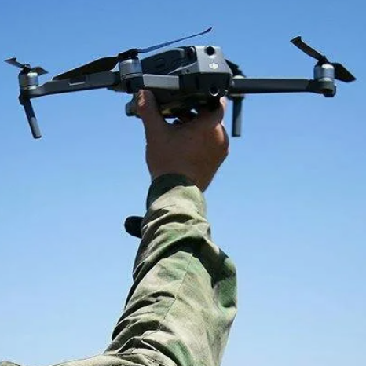
Опрос операторов БПЛА о проблемах радиопомех:
Опрос проводился среди военных и гражданских операторов БПЛА.
Wi-Fi и сотовая связь (42%).
Радиолокационные станции (28%).
Другие БПЛА и радиопередатчики (30%)
Основные источники помех:

Slide 10
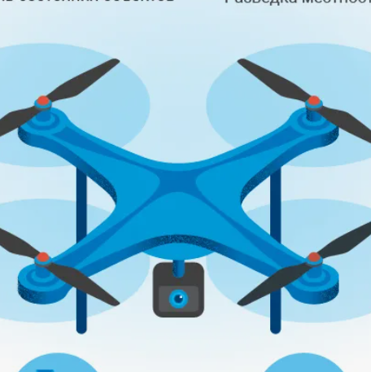
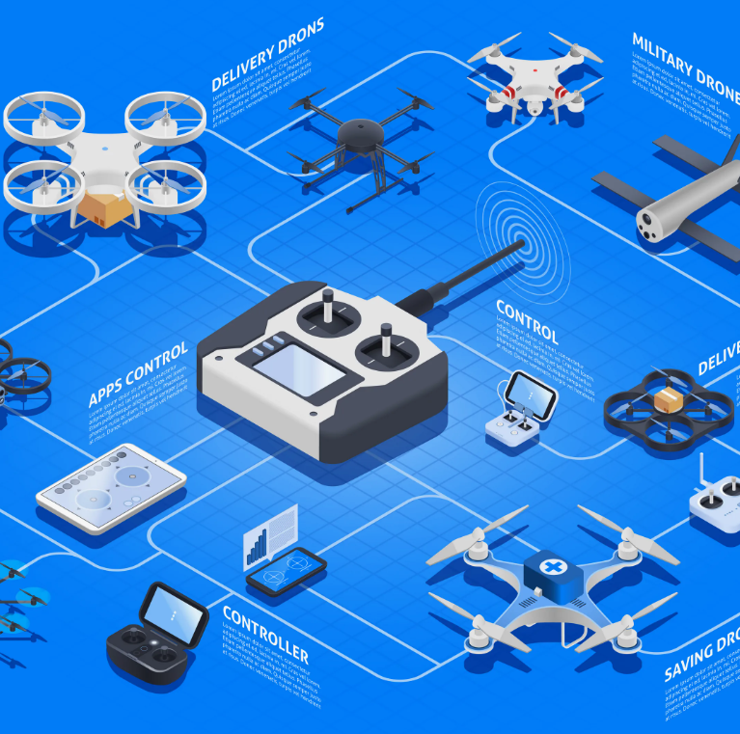
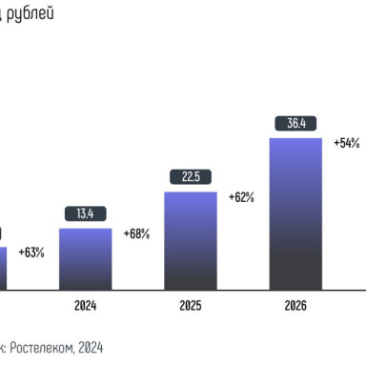

Экономическое обоснование внедрения алгоритмов электромагнитной совместимости
Для крупных операторов: Внедрять гибридные системы .
Производителям: Закладывать ЭМС на этапе проектирования (дешевле на 40%, чем модернизация).
Для стартапов: Использовать облачные алгоритмы.
Отражение тематики в рамках фестиваля:
Снижение затрат на обслуживание (реже заменяются потерянные/разбитые дроны).
Увеличение срока службы оборудования (меньше повреждений из-за аварий).
Окупаемость – 1.5–3 года в зависимости от рынка.

Slide 11

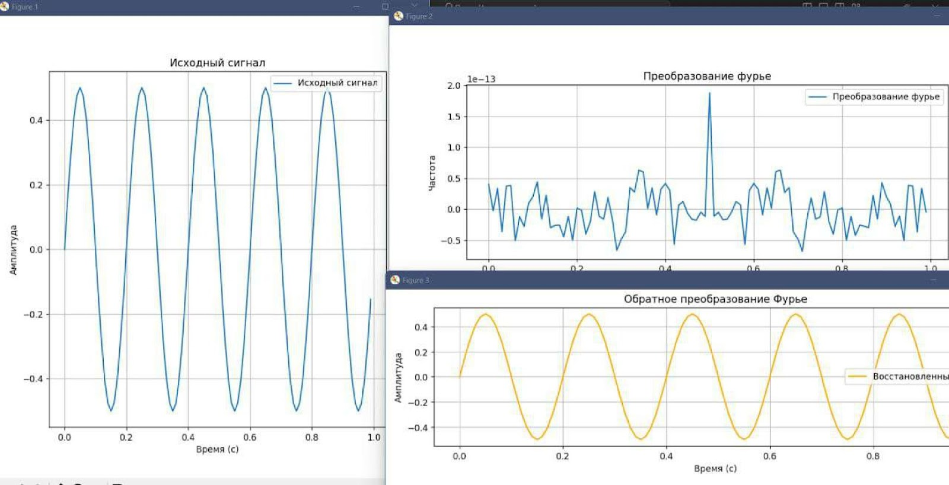
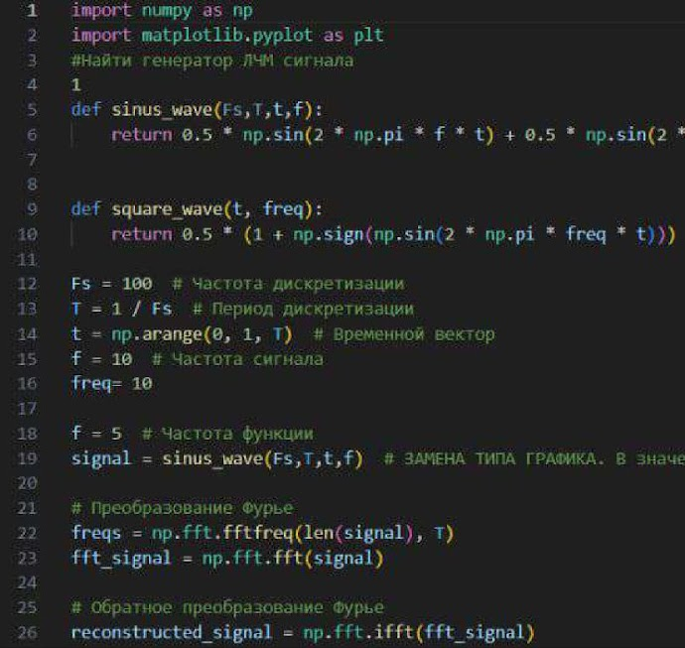
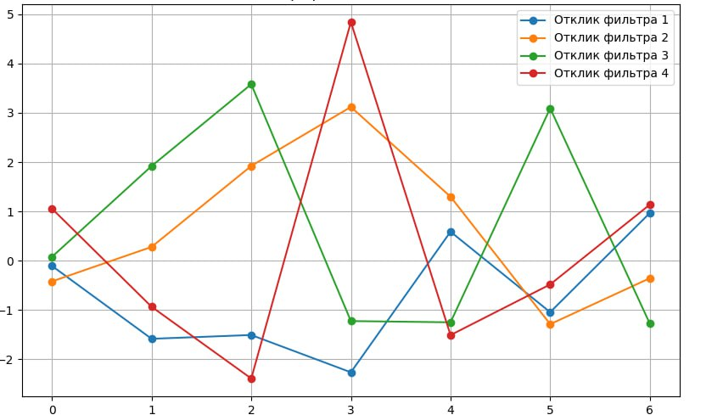
Результат обработки кода.
Текст.
Текст текст текст текст.
Текст.

Slide 12

Фамилия
Имя Отчество
Должность

